Slide 1

Всероссийский конкурс
«Экология-дело каждого»
Деятельность эковолонтёрского отряда
« О.М.О.Н »
МБОУ «Заинская средняя общеобразовательная школа №1»
Заинского муниципального района РТ

Slide 2
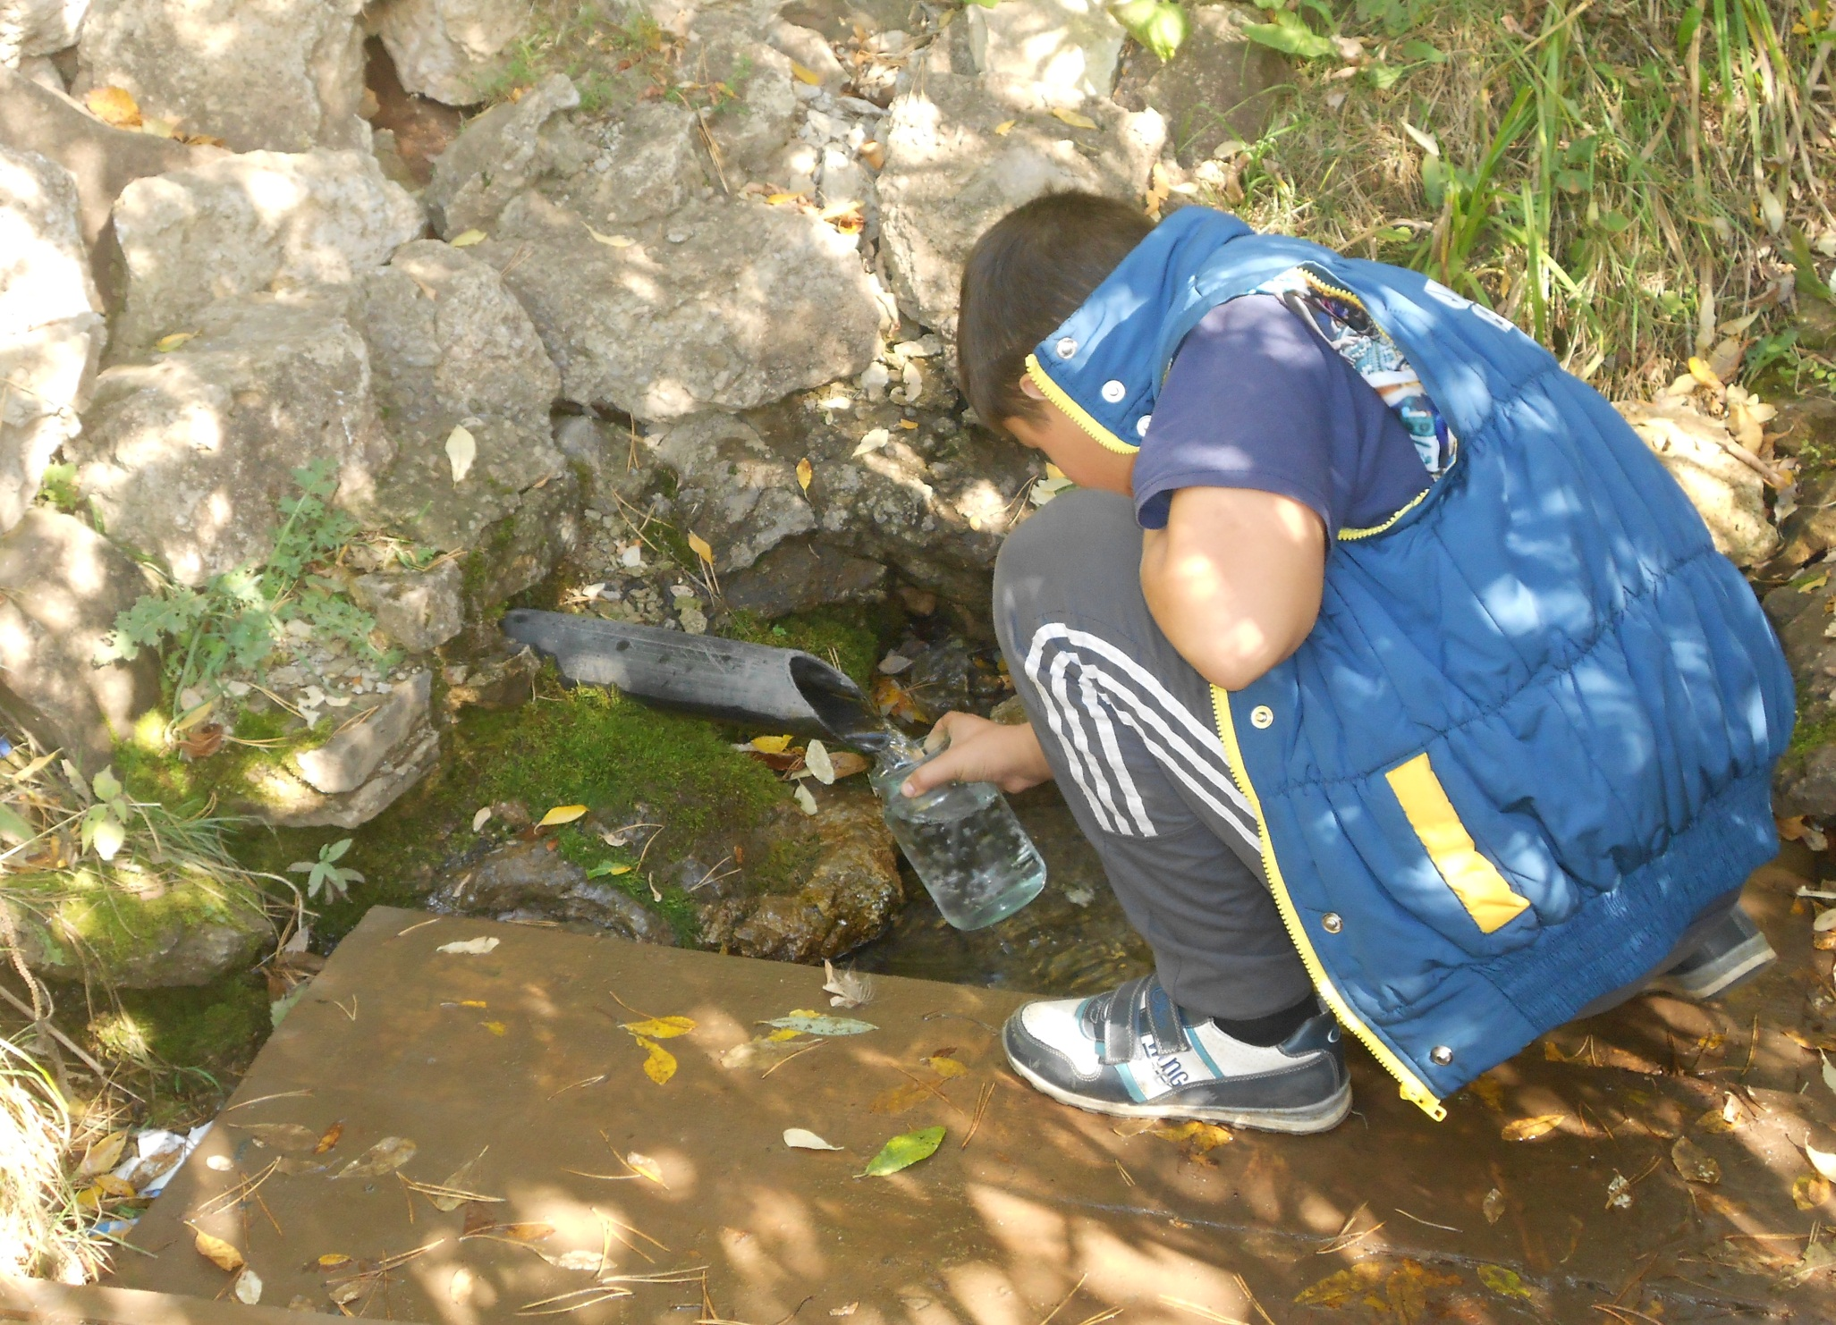
О.М.О.Н.
-окружающий
-мир
-охраняем
-надёжно!

Slide 3
Символика
ДЕВИЗ:
«Кто если не
мы!»

Slide 4
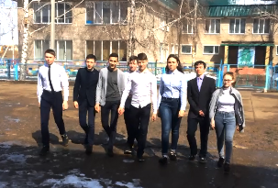

отряд «О.М.О.Н»

Slide 5
Цель: формирование экологической компетенции школьников.
Направления работы: заседание объединения; исследовательская работа; лекторская работа; выпуск брошюр и статей в школьной газете " Зелёный огонёк"; участие в конференциях различного уровня; организация и проведение школьных акций; организация экологических мероприятий в рамках школы; участие в школьных и городских олимпиадах.
Формы и методы, используемые в отряде: исследовательская работа с природными объектами (водоемы, лесные массивы, пришкольная территория); встречи со специалистами – экологами; практические работы; экологические акции; круглые столы; экологические праздники; выступление лекторских групп; выпуск экологических газет, листовок, статей и брошюр; школьные конкурсы фотографий и рисунков; научно - практические конференции.

Slide 6

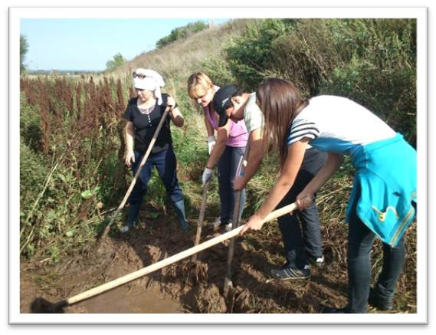
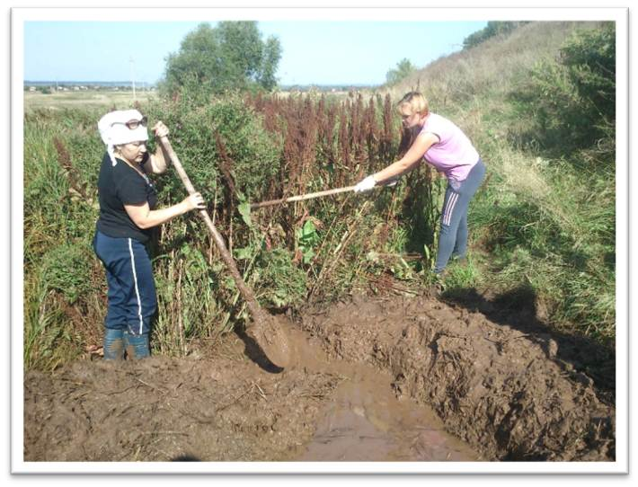
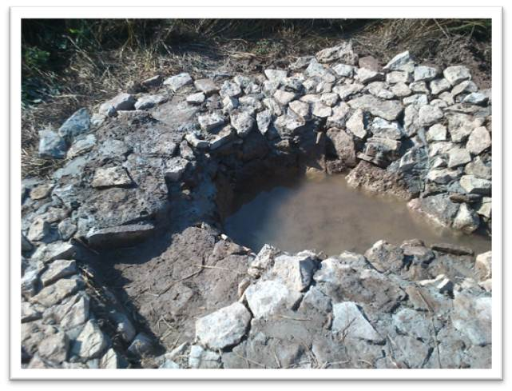
Наши дела:
Эковолонтёрская акция
«РОДНИК»
Находим. Очищаем.
Реставрируем.

Slide 7
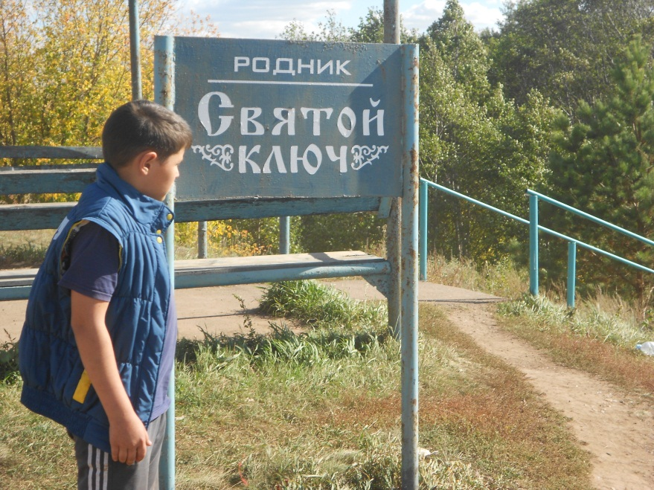
Наши дела:
Исследование свойств воды и охрана родника
“Святой ключ”
Заинского муниципального района
Республики Татарстан
Цель :Выявить экологическое состояние родника на основе исследования свойств воды
Обследуемый объект: родник "Святой ключ» .
Гипотеза: вода природного источника «Святой ключ» обладает хорошими органолептическими и химическими показателями.

Slide 8
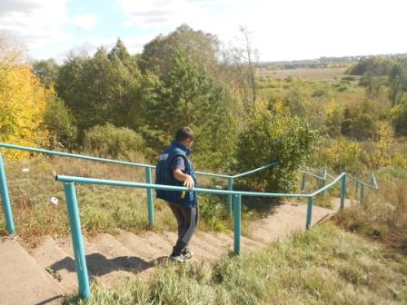
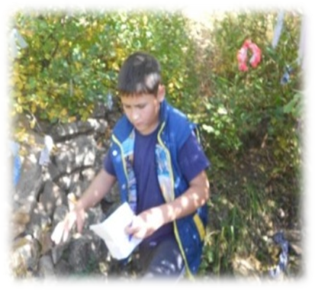
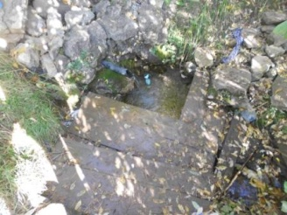
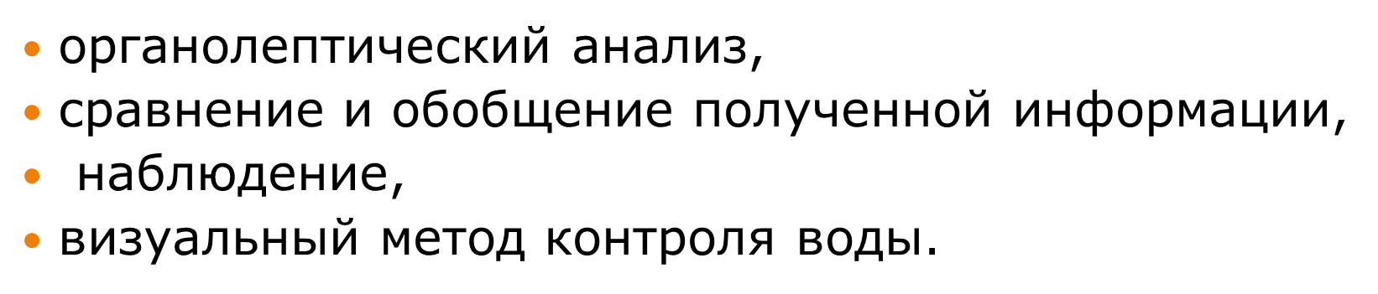

Slide 9
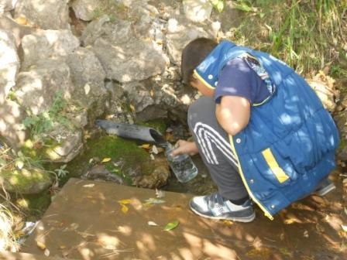
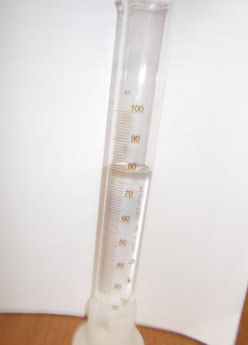
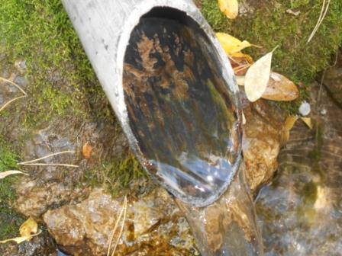
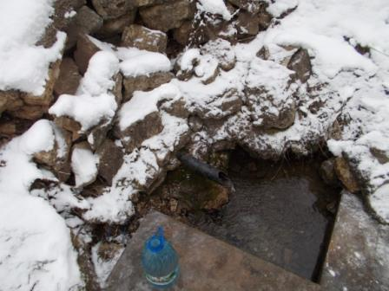

Дебит родника
Физические и химические
свойства воды.

Slide 10
Балл | Интенсивность запаха | Качественная характеристика
0 | – | Отсутствие ощутимого запаха
1 | Очень слабая | Запах, неподдающийся обнаружению потребителем, но обнаруживаемый в лаборатории опытным исследованием.
Балл | Интенсивность запаха | Качественная характеристика
0 | – | Отсутствие ощутимого запаха
1 | Очень слабая | Запах, неподдающийся обнаружению потребителем, но обнаруживаемый в лаборатории опытным исследованием.
2 | Слабая | Запах, не привлекающий внимания потребителя, но обнаруживаемый, если на него обратить внимание.
3 | Заметная | Запах, легко обнаруживаемый и дающий повод относиться к воде с неодобрением.
4 | Отчетливая | Запах, обращающий на себя внимание и делающий воду не пригодной для питья.
5 | Очень сильная | Вода непригодна для питья

Slide 11
Выводы :
1. показатели физических свойств исследуемой воды данного источника соответствуют санитарно-гигиеническим нормативам;
2.эколого-санитарное состояние территории вокруг родника относительно благополучное;
3.можно рекомендовать использовать родниковую воду качестве источника пресной питьевой воды

Slide 12
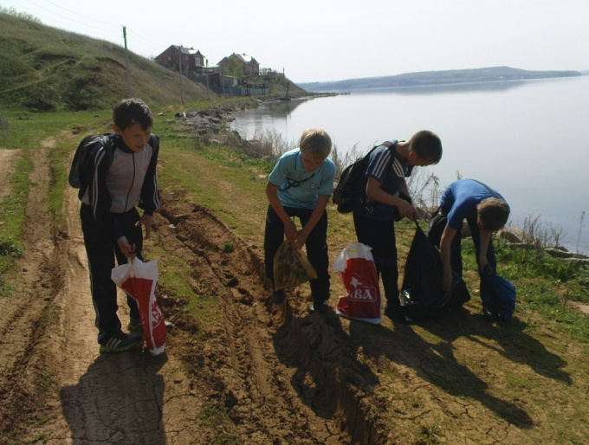
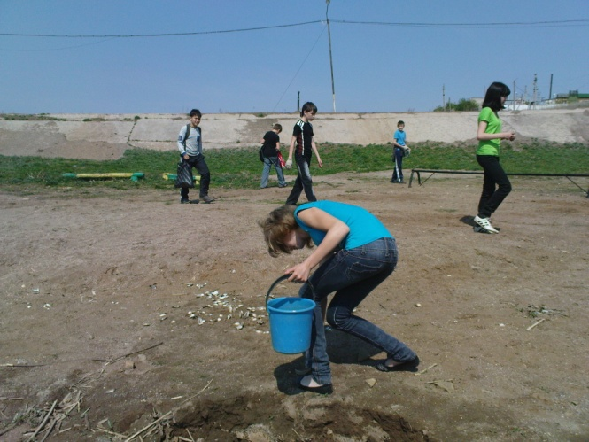
Наши дела:
Эковолонтёрское мероприятие
«Как я лично могу помочь природе».
Очистка берега Заинского водохранилища от бытового мусора.

Slide 13
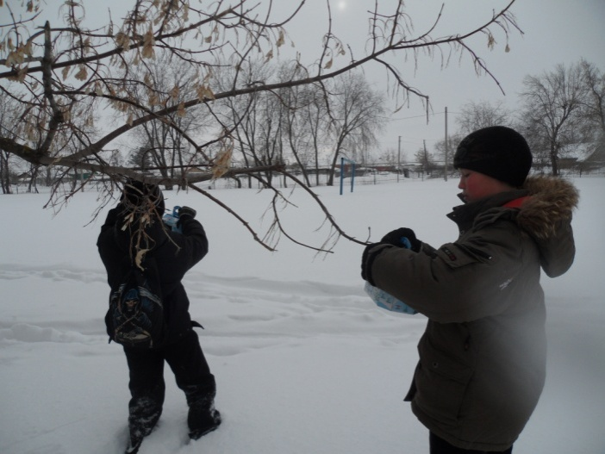
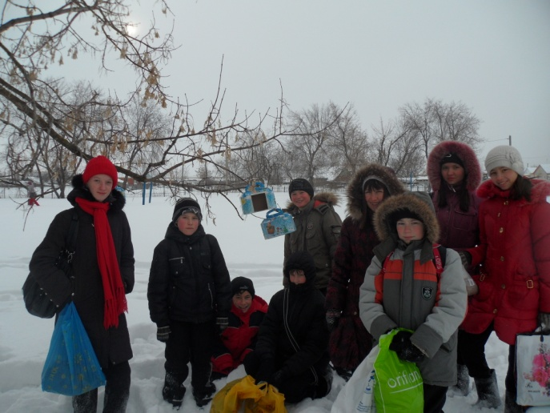
Наши дела:
Эковолонтёрская акция
«Покорми птиц зимой !»

Slide 14
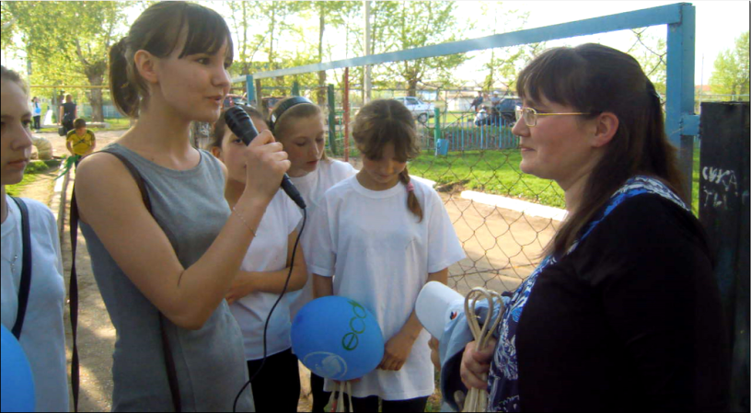
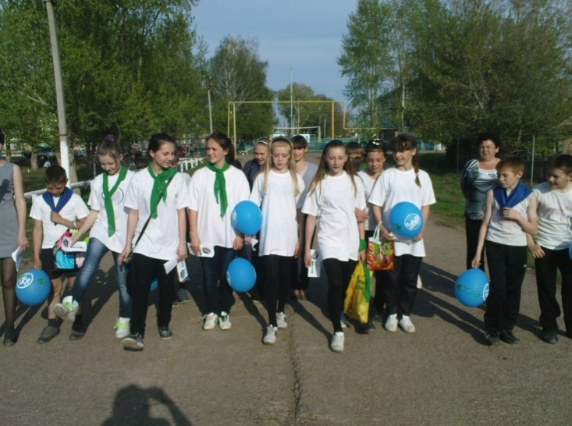
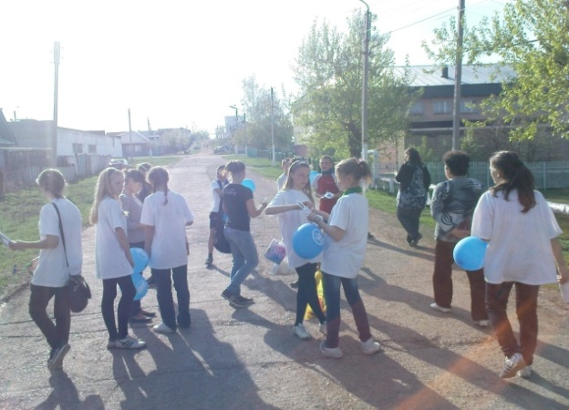
Наши дела:
Волонтёрская акция
«Земля наш общий дом».
Акция проводилась на улицах г. Заинске – раздавали листовки, брали интервью у прохожих об экологическом состоянии посёлка Старого Заинска и мерах его улучшения.

Slide 15
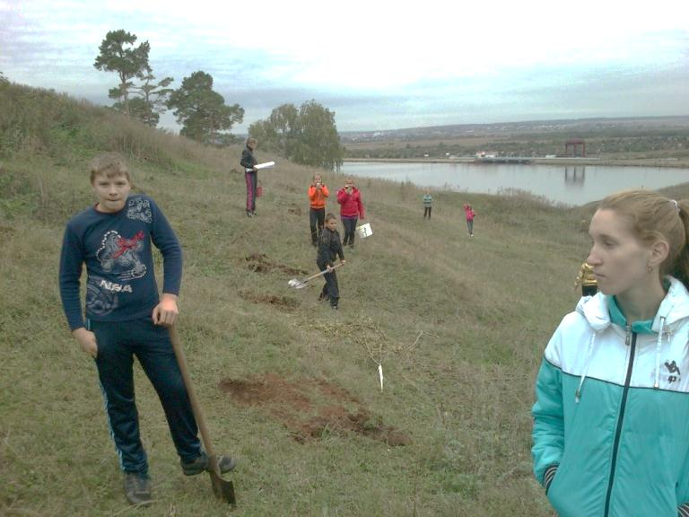
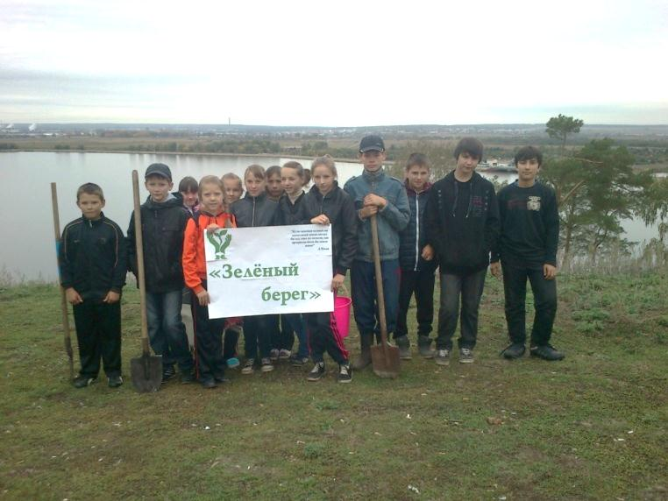
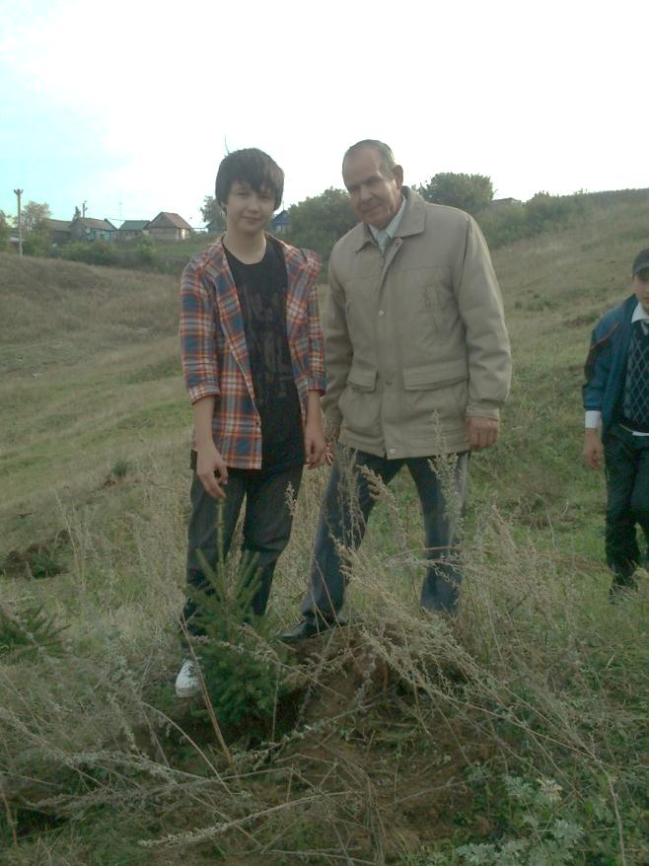
Наши дела:
Эковолонтёрская акция в рамках проекта
«Зелёный берег» - «Посади дерево».
Были посажены более 50-ти елей, который предоставил Заинский лесхоз при участии администрации г. Заинск-2.

Slide 16
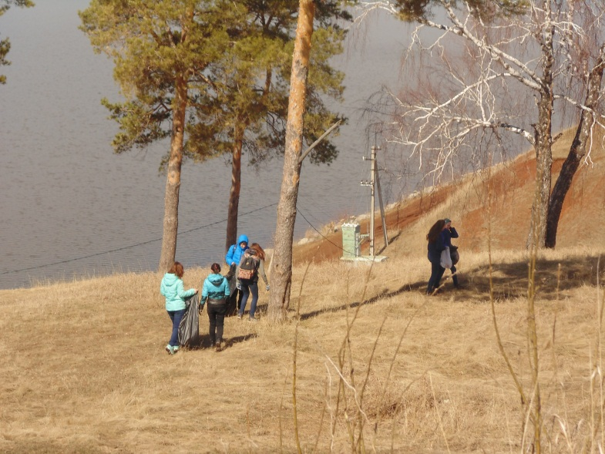
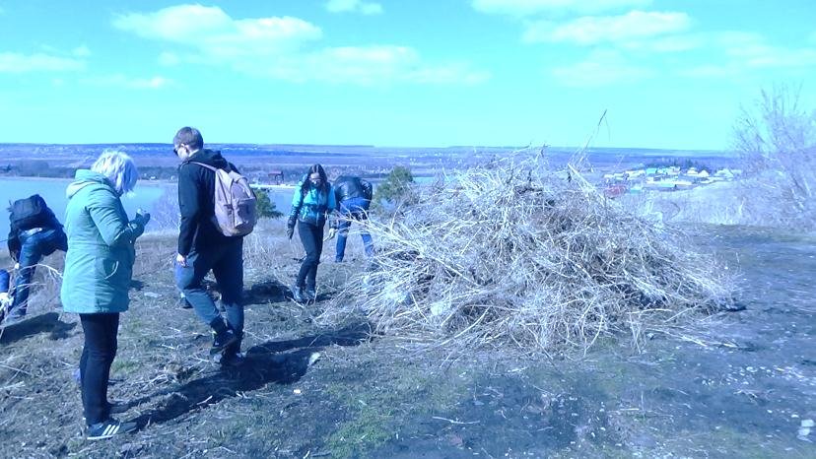
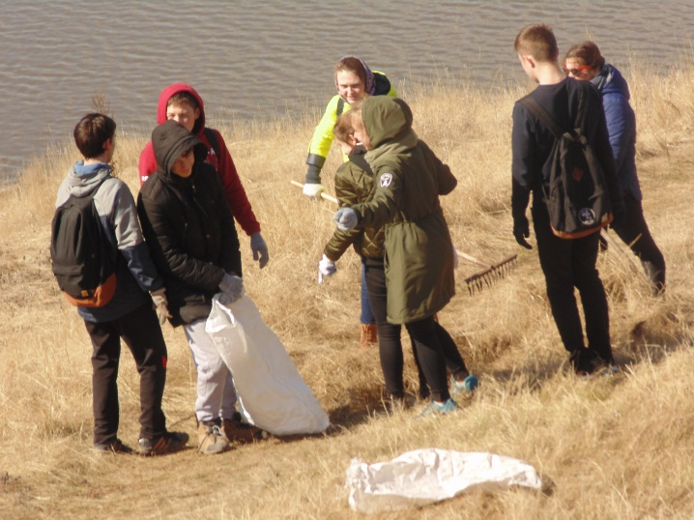
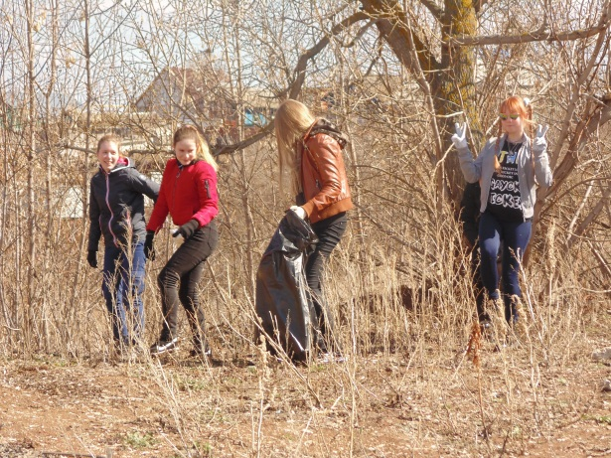
Наши дела:
Эковолонтёрская акция
«Чистый берег»

Slide 17
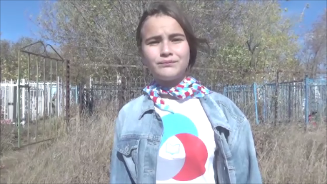
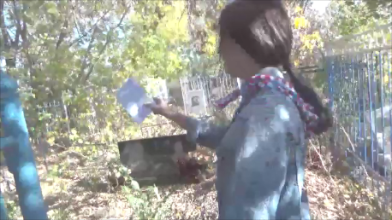
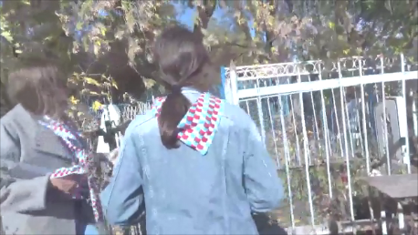
Наши дела:
Эковолонтёрская акция
« Память»
(уборка заброшенных могил ветеранов Великой Отечественной войны)

Slide 18
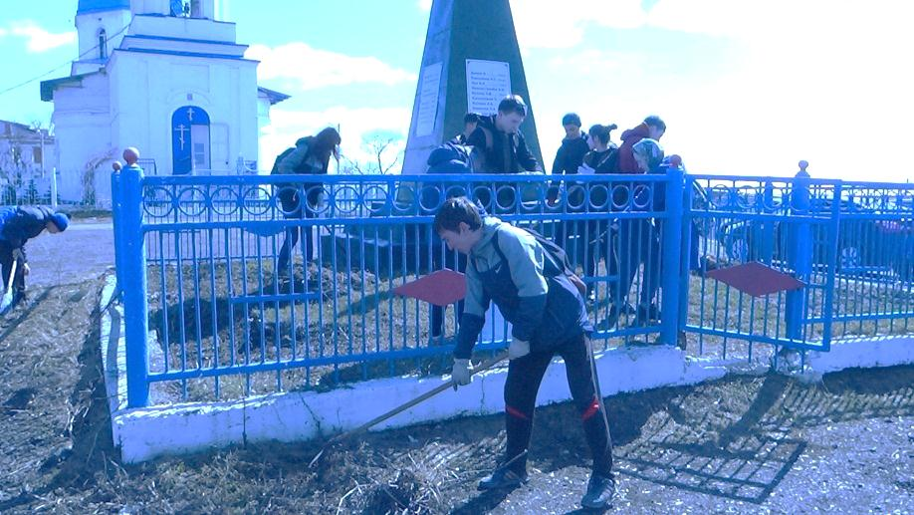
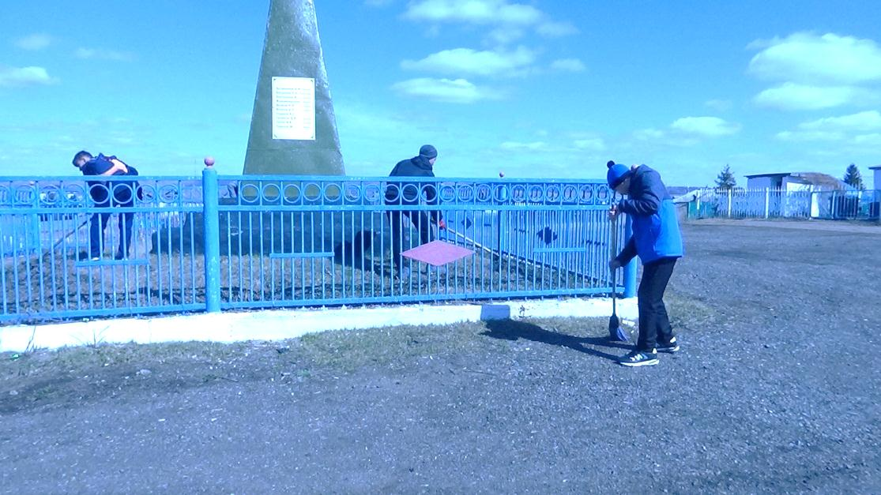
Наши дела:
Эковолонтёрская акция
« Обелиск»
(уборка памятников)

Slide 19
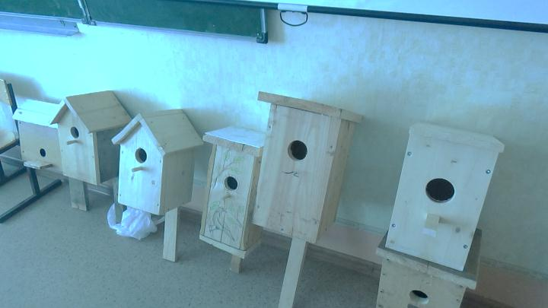
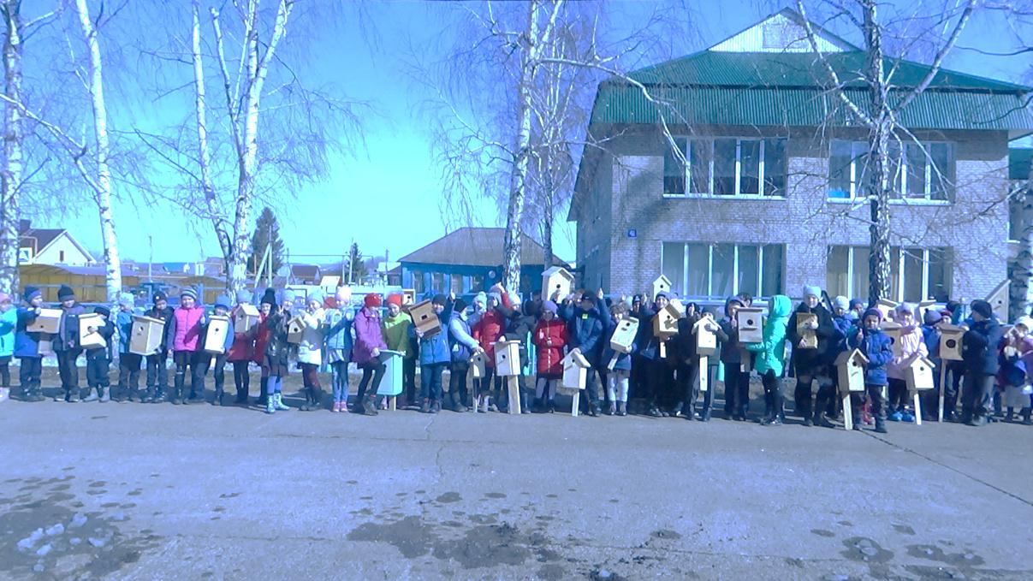
Наши дела:
Эковолонтёрская акция
« Каждому скворцу по дворцу!»
(изготовление и вывешивание скворечников)

Slide 20
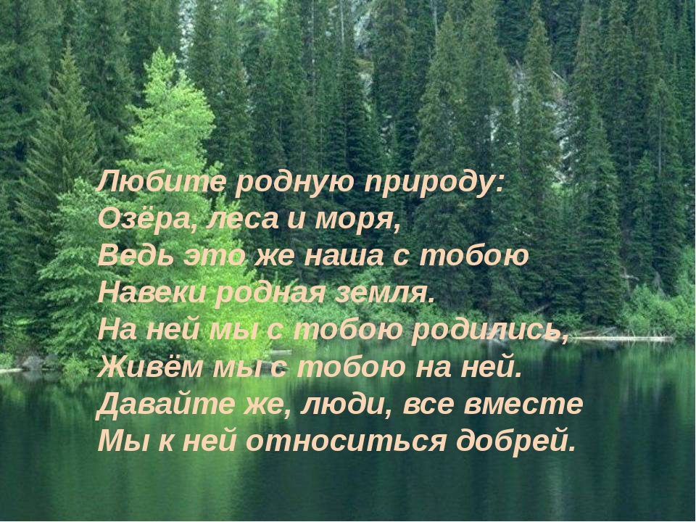
СПАСИБО ЗА ВНИМАНИЕ!

